Slide 1
্
আজকের ক্লাসে শুভেচ্ছা

Slide 2
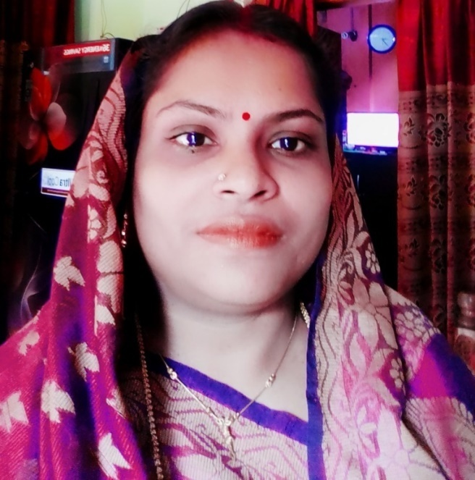
্
পরিচিতি
বীণা মিত্র সিনিয়র শিক্ষিকা (হিন্দুধর্ম) binamitra400@gmail.com
নলিনীদাস মাধ্যমিক বালিকা বিদ্যালয়,ভোলা সদর, ভোলা

Slide 3
্
পাঠ পরিচিতি
শ্রেণী- ষষ্ঠ বিষয়-জীবন ও জীবিকা অধ্যায়- প্রথম (পৃ:-১১-১৫ ) আজকের পাঠ:- যোগ্যতা (০১) কাজের মাঝে আনন্দ (পর্ব-০৩) সময়-৪৫মিনিট

Slide 4
্
পূর্ব অভিজ্ঞতা
খাবার গ্রহনের সময় কি কি মেনে চলবো ?
খাবারের আগে ভালো করে হাত ধুয়ে নেবো।
খাবার যেমনই হোক আগ্রহ নিয়ে খাবো।
এঁটো হাতে খাবার প্লেটে তুলবো না অথবা মগ/চামচ/জগ ধরবো না।
অতিরিক্ত খাবার প্লেটে নিয়ে খাবার নষ্ট করবো না।
খাবার পর নিজের প্লেট,মগ ধুয়ে নিদিষ্ট স্থানে রাখবো।

Slide 5
্
আজকের পাঠ:- কাজের মাঝে আনন্দ (পর্ব-০৩)

Slide 6
্
শিখন ফল:-
এই পাট শেষে শিক্ষার্থীরা---
পরিপাটি ভাবে বিছানা,ঘর গুছিয়ে রাখতে পারবে।
কাপড়-চোপড় ও অন্যান্য সামগ্রী গোছানোর সময় যে দিক লক্ষ্য রাখবে।

Slide 7
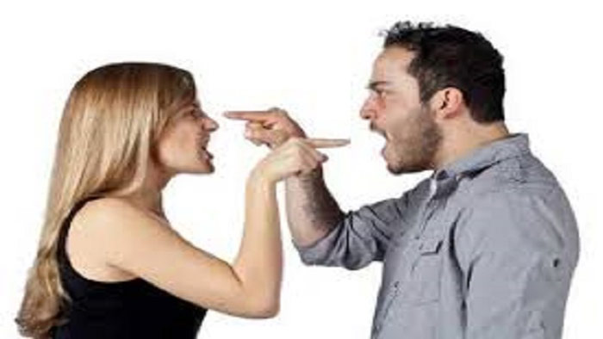
্
রিনা ও সুমনের পরিবার
ছবি গুলো দেখ:
এলোমেলো কাপড়-চোপড়
জুতা আছে মুজা নেই
ঝগড়া,হৈচৈ
রিনা ও সুমনের পরিবারে কাপড়-চোপড়,জুতা-মুজা, প্রয়োজনীয় জিনিস পত্র এলোমেলো থাকে,সে পরিবারে হৈচৈ ,ঝগড়া,অশান্তি লেগে থাকে।সময় মতো প্রয়োজনীয় জিনিসপত্র খুঁজে পাওয়া যায় না।

Slide 8
্
দলীয় কাজ
কওখ - দল
গওঘ - দল
তোমার পরিবারে তুমি কিভাবে শান্তি বর্জায় রাখবে।
সুমন ও রিনার জন্য তোমার সুপারিশ কি?

Slide 9
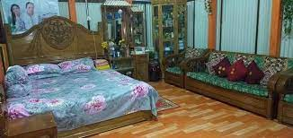
্
ঘরের সৌন্দর্য নির্ভর করে বিছানার ওপর । ঘরে ঢুকে গুছানো একটি বিছানা দেখলে চোখে প্রশান্তি ভাব আসে,মন জুরিয়ে যায়,ক্লান্তিভাব দুর হয়।

Slide 10
্
বিছানা গুছানোর সময় আমাদেরকে লক্ষ রাখতে হবে:-
দিনের শুরুতে ঘুম থেকে উঠে দরজা জানালা খুলে দিয়ে ঘরে আলো বাতাস ঢোকার ব্যাবস্থা করতে হয়।
অন্য যে কোন কাজ শুরুর আগেই বিছানা গোছাতে হয় ।
বিছানা ঝাড়ার সময় নাকে মুখে রুমাল/কাপড়/মাস্ক পরে নেওয়া ভাল,এতে ধূলোবালি থেকে এলার্জিজনিত সমস্যা তৈরি হবে না ।

Slide 11
্
প্রথমে বালিশ সরিয়ে বিছানার চাদরটি ভালোভাবে ঝেড়ে নিতে হয়।
এরপর চাদরটি টান টান করে বিছানার ঝাড়ু দিয়ে ঝেড়ে বালিশগুলো মাথার দিকে সাজিয়ে রাখতে হয়।

Slide 12
্
কাপড়-চোপড় ও অন্যান্য সামগ্রী গোছানোর সময় যে দিক লক্ষ্য রাখবো।
বাহির থেকে এসে জামা-কাপড় সঙ্গে সঙ্গে ভাঁজ করে রাখা যাবে না,একটু রোদে দিতে হবে শুকনোর পর ভাঁজ করতে হবে।
যে সব পোশাক প্রয় প্রতিদিন পরিধান করা হয়,গোছানোর সময় সে গুলো সামনে রাখতে হয়।
মোজা ,গেঞ্জি ,স্কুলের পোশাক এক জায়গায় রাখলে ভালো হয় তাহলে ব্যবহারের সময় খোজা খুঁজি করতে হয় না।

Slide 13
্
কাপড়-চোপড় ময়লা হয়ে গেলে ধোয়ার জন্য নির্দিষ্ট যায়গায় রাখলে ভালো হয়।
নিজের পড়ার বই খাতা ,কলম ইত্যাদি নির্দিষ্ট জায়গায় সুন্দভাবে গুছিয়ে রাখতে হয়।
নিজের ব্যবহারের অন্যান্য সামগ্রী ( যেমন – খেলনা,শখের জিনিস ইত্যাদি ) নির্দিষ্ট জায়গায় রাখলে হারানোর ভয় থাকে না।

Slide 14
্
সাপ্তাহিক কাজের অনুশীলন ও পতিফলন:
এই সাতদিনে তুমি যে কয়দিন যে কাজ করেছো টিক চিহ্ন দাও।
ক্রম
কাজের বিবৃতি
সাত দিন
ছয় দিন
পাঁচ দিন
চার দিন
তিন দিন
দুই দিন
এক দিন
মোট স্কোর
০১
নিজের বিছানা গুছিয়েছি
০২
সময় মতো পড়াশুনা করেছি
নিজের খাবারের প্লেট ,মগ,চামচ ধুয়েছি
০৩
পড়ার টেবিল,বই-খাতা-কলম ইত্যাদি গুছিয়েছি
০৪
০৫
কাপড়-চোপড় ,জুতা-মুজা ই্যিাদি গুছিয়েছি
০৬
খাবারের সময় বিশেষ রীতিনীতি মেনে চলেছি
০৭
নিজের পরিচ্ছন্নতার বিষয় গুলোর সঙ্গে পালন করেছি

Slide 15
্
কাজের বিবৃতি
সাত দিন
ছয় দিন
পাঁচ দিন
চার দিন
তিন দিন
দুই দিন
এক দিন
মোট স্কোর
ক্রম
০৮
রান্নার কাজে সহায়তা করেছি
০৯
ঘর পরিস্কার-পরিচ্ছন্নতার কাজে সহায়তা করেছি
১০
ছোট/বড়ভাই বোনের কাজে সহায়তা করেছি
১১
কাপড় ধোয়ার কাজে সহায়তা করেছি
১২
ঘর গোছানোর কাজে সাহায্য করেছি
১৩
বাড়ির অনান্য সদস্যদের (শিশু/অসুস্থ/বৃদ্ধ)সেবাযত্ন করেছি
১৪
১৫
প্রাপ্ত খেতাব
অভিভাবকের স্বাক্ষর:
আমার কথা:
শিক্ষকের মন্তব্য:

Slide 16
্
মূল্যায়ন
বিছানা গোছানোর সময় আমাদের কোন কোন দিক লক্ষ রাখতে হবে ?
কাপড়-চোপড় ও অন্যান্য সামগ্রী গোছানোর সময় কোন কোন দিক লক্ষ রাখবো ?

Slide 17
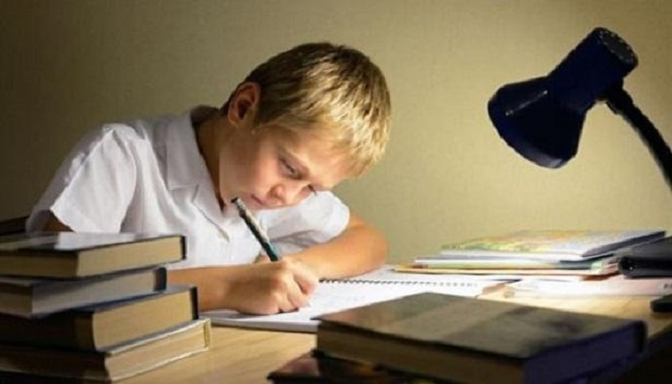
্
বাড়ির কাজ:-
আমার বিদ্যালয় ,আমার ভালোবাসা ,এই ভালোবাসার প্রতিষ্ঠানকে সপ্নের মতো করে কিভাবে সাজিয়ে তুলতে পারি?

Slide 18
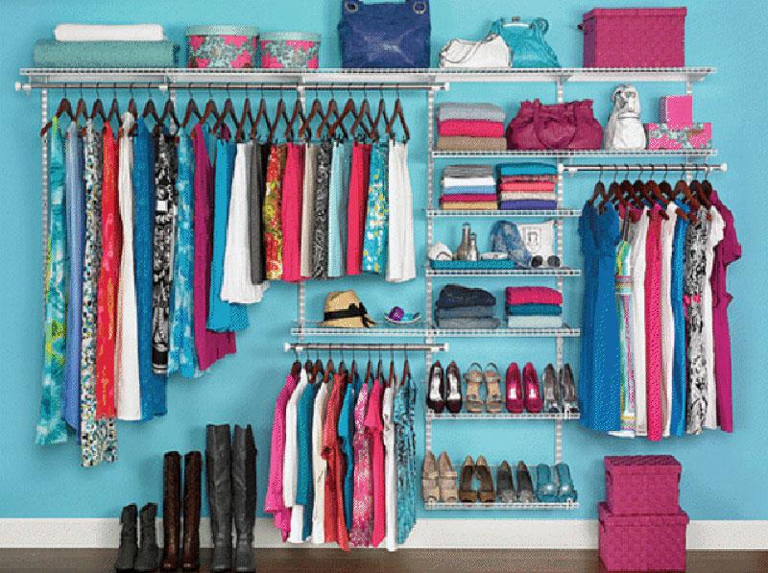
্
ধন্যবাদ

